Slide 1
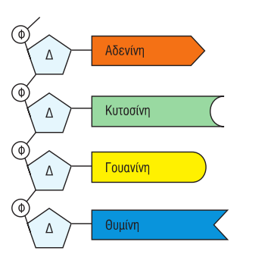
5.2 Η ροή της γενετικής πληροφορίας.
Τα νουκλεϊκά οξέα αποτελούνται από νουκλεοτίδια
Τα νουκλεοτίδια του DNA ονομάζονται δεοξυριβονουκλεοτίδια.
Τα δεοξυριβονουκλεοτίδια αποτελούνται δεοξυριβόζη (ένα σάκχαρο), μια φωσφορική ομάδα και μια αζωτούχα βάση.
Υπάρχουν 4 διαφορετικές αζωτούχες βάσεις στο DNA, άρα και 4 διαφορετικά δεοξυριβονουκλεοτίδια. Οι βάσεις αυτές είναι:
Η Αδενίνη (Α), η Θυμίνη (Τ), η Γουανίνη (G) και η Κυτοσίνη (C).

Slide 2
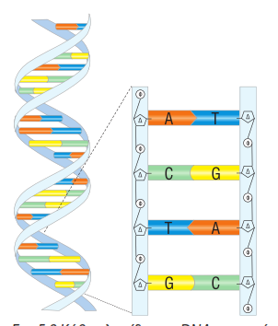
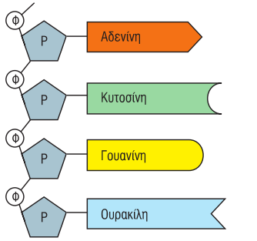
5.2 Η ροή της γενετικής πληροφορίας.
Τα νουκλεοτίδια ενώνονται με ισχυρούς δεσμούς μεταξύ τους και σχηματίζουν αλυσίδες.
Η αλληλουχία (σειρά) των νουκλεοτιδίων στην αλυσίδα του DNA καθορίζει τη γενετική πληροφορία.
Δύο αλυσίδες (κλώνοι) δεοξυριβονουκλεοτιδίων ενώνονται με ασθενείς δεσμούς (δεσμοί Η) μέσω των αζωτούχων βάσεων τους και σχηματίζουν μια διπλή έλικα.
Κάθε αδενίνη ενώνεται με θυμίνη και κάθε γουανίνη συνδέεται με κυτοσίνη
Δηλαδή τα ζεύγη Α-Τ και G-C είναι συμπληρωματικά.
Στο RNA αντί της θυμίνης συναντάται η ουρακίλη (U).
Το RNA είναι μονόκλωνο, δηλαδή δεν σχηματίζει διπλή έλικα και διακρίνεται σε:
m-RNA (αγγελιοφόρο), t-RNA (μεταφορικό) και r-RNA (ριβοσωμικό). δεοξυριβονουκλεοτίδια

Slide 3
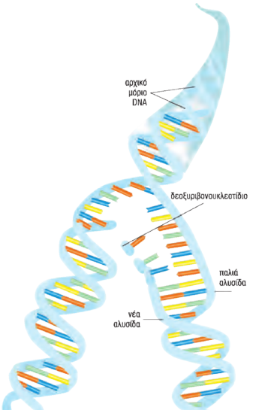
5.2 Η ροή της γενετικής πληροφορίας.
Αντιγραφή.
To DNA περιέχει τις γενετικές πληροφορίες ενός κυττάρου και με τον διπλασιασμό του (αντιγραφή) πριν την κυτταρική διαίρεση οδηγεί στη μεταβίβαση τους στα θυγατρικά κύτταρα.
Η διπλή έλικα ανοίγει σε συγκεκριμένες θέσεις και παραμένουν αζευγάρωτες βάσεις, οι οποίες συμπληρώνονται από άλλα ελεύθερα νουκλεοτίδια σύμφωνα με τον κανόνα της συμπληρωματικότητας, κάτι που οδηγεί στο σχηματισμό 2 νέων πανομοιότυπων δίκλωνων αλυσίδων, που περιέχουν τις ίδιες γενετικές πληροφορίες.

Slide 4
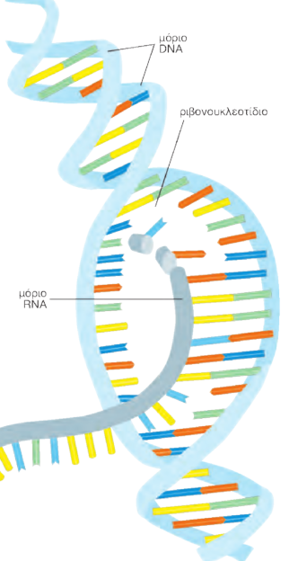
5.2 Η ροή της γενετικής πληροφορίας.
Μεταγραφή.
Το DNA δίνει της οδηγίες σύνθεσης των πρωτεϊνών, που πραγματοποιείται στα ριβοσώματα. Το DNA όμως δεν εξέρχεται από τον πυρήνα.
Κάθε φορά που απαιτείται η σύνθεση μιας πρωτεΐνης το DNA μεταγράφεται σε m-RNA.
To m-RNA συντίθεται συμπληρωματικά ως προς τον ένα κλώνο του DNA και μεταφέρει τις πληροφορίες που περιέχει.
Οι αλυσίδες του DNA στη συνέχεια συνδέονται ξανά.
Διάφορα τμήματα του DNA μεταγράφονται σε m, t ή r-RNA. Τα τμήματα που είναι ικανά να μεταγραφούν ονομάζονται γονίδια.

Slide 5
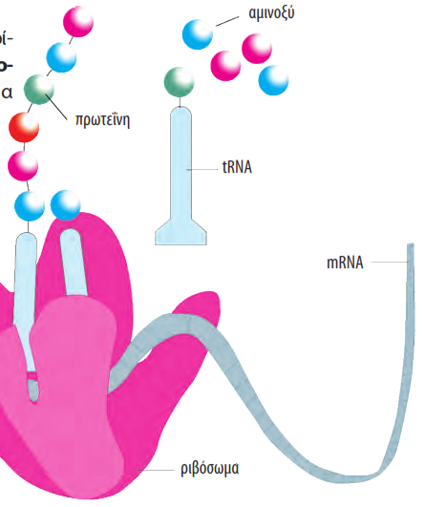
5.2 Η ροή της γενετικής πληροφορίας.
Το m-RNA που παράγεται από τη μεταγραφή στη συνέχεια μεταφράζεται σε πρωτεΐνες με τη βοήθεια και των άλλων 2 ειδών RNA.
Το ένα άκρο m-RNA συνδέεται συμπληρωματικά με ένα μόριο ριβοσωμικού RNA (rRNA)
και στη συνέχεια κατάλληλα μόρια μεταφορικού (tRNA) μεταφέρουν διαδοχικά αμινοξέα στο ριβόσωμα, σχηματίζοντας τη συγκεκριμένη πρωτεΐνη.

Slide 6
5.2 Η ροή της γενετικής πληροφορίας.
Διαβάζεις: σελίδες 99 – 101
Και λύνεις: άσκηση 1, 2 και 3 στη σελίδα 102.

